Slide 1
Modelos de Referencia

Slide 2
Modelo OSI
Propuesto por International Standards Organization (ISO)‏
OSI viene de Open Systems Interconnection

Slide 3
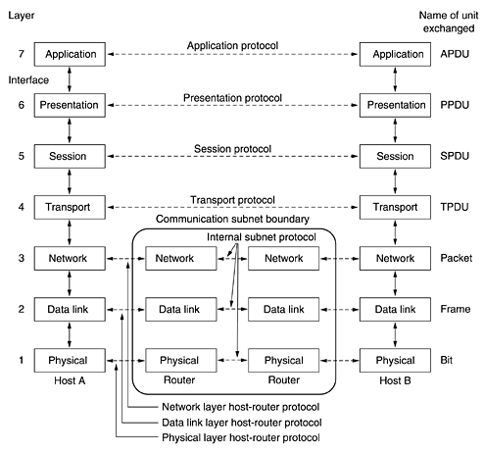
Modelo OSI

Slide 4
Principios aplicados para construir el modelo
Se crea una capa cada vez que se necesita una abstracción diferente.
Cada capa debe realizar una función bien definida.
La función de cada capa debe ser elegida observando los protocolos estandarizados internacionalmente.

Slide 5
Principios aplicados para construir el modelo
Las fronteras entre las capas deben ser seleccionadas para minimizar el flujo de información entre las interfaces.
El número de capas debe ser lo suficientemente grande para que funciones distintas no queden en la misma capa, sin necesidad alguna; y lo suficientemente pequeño para que no se vuelva difícil de manejar.

Slide 6


Capa Física
¿Cuántos volts son un 1?
¿Cuántos volts son un 0?
¿Cuánto tiempo dura un bit?
¿Se puede usar el medio para transmitir simultáneamente en los dos sentidos?
¿Cuántos pines tiene el conector?
¿Cuáles son líneas de transmisión?

Slide 7
Capa de Enlace de Datos (The Data Link Layer )‏
Su principal función: Presentar a la capa de red un medio de transmisión libre de errores.
Organiza la información a enviar/recibir en frames (tramas) de unos cientos de bytes, los cuales envía/recibe de modo secuencial.

Slide 8
Capa de Enlace de Datos (The Data Link Layer )‏
Cuando ofrece un servicio confiable, el receptor envía un frame de confirmación cada vez que recibe un frame sin errores de su contraparte.
También realiza operaciones de control del flujo.
En redes broadcast se encarga de controlar el acceso al medio compartido (arbitraje).

Slide 9
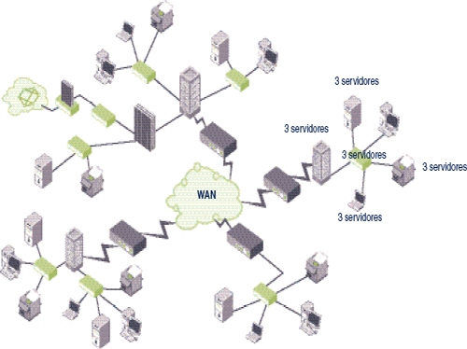
Capa de red
Enrutado de paquetes
Control del tráfico
Conversión de direcciones (especialmente cuando un paquete viaja a través de distintas redes)‏

Slide 10
Capa de Transporte
Su función básica es recibir mensajes de la capa superior y si son muy grandes partirlos en mensajes más pequeños, asegurarse de enviarlos y que en el otro extremo puedan ensamblarse.
Se dice que es una capa de fin a fin donde se comunican el origen con el destinatario, a diferencia de las capas 1-3, donde podrán haber muchos intermediarios.

Slide 11
Capa de Sesión
Permite a los usuarios establecer sesiones.
Ofrece servicios:
Control del diálogo (quien habla primero?)‏
Gestión de tokens.
Sincronización y gestión de puntos de verificación para transmisiones largas, para permitir que continúen a partir de donde estaban después de sufrir una falla en la transmisión.

Slide 12
Capa de Presentación
Se encarga de la sintaxis y semántica de la información transmitida.
Permite que computadoras con diferentes formatos de representación de la información puedan comunicarse.

Slide 13
Capa de Aplicación
Contiene una variedad de protocolos comunmente usados (Ej. http, ftp, smtp).

Slide 14
Modelo de Referencia de TCP/IP
Capa Host-to-Network
Capa Internet
Capa Transporte
Capa Aplicación

Slide 15
La Capa Host-to-Network
Esta capa debe permitir que un host pueda conectarse a una red de cualquier tipo y ser capaz de enviar paquetes IP.

Slide 16
La Capa Internet
Permite que los hosts envíen paquetes por cualquier red y que viajen independientemente del destinatario.
No hay garantía de que se mantenga el orden.
Esta capa define el Protocolo Internet y el formato del paquete que se intercambia es el paquete IP.

Slide 17
Capa Transporte
Permite que las contrapartes conversen.
Dos protocolos de fin-a-fin están definidos aquí:
Transmission Control Protocol: Protocolo confiable orientado a conexión y libre de errores. También tiene control del flujo.
User Datagram Protocol: No confiable y orientado a sin conexión. No hay orden en la entrega y es muy útil en aplicaciones tipo request-reply.

Slide 18
Capa Aplicación
Esta encima de la capa de transporte.
Contiene los protocolos de alto nivel (ej. Telnet, Ftp, SMTP, DNS, NNTP, HTTP, etc)‏

Slide 19
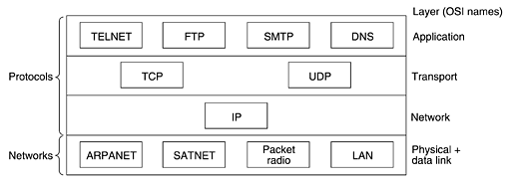
Protocolos TCP/IP

Slide 20
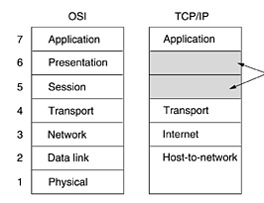
Diferencias entre OSI y TCP/IP
Ausentes

Slide 21
Diferencias entre OSI y TCP/IP
El modelo OSI ofrece los servicios orientados a conexión y orientados a sin conexión en la capa de red. Pero en la capa de transporte solo ofrece el servicio orientado a conexión. Como resultado éste es el servicio que está disponible para los usuarios.

Slide 22
Diferencias entre OSI y TCP/IP
El modelo TCP/IP tiene un sólo tipo de servicio en la capa de red (sin conexión), pero ofrece los dos servicios en la capa de transporte, dándole a los usuarios la oportunidad de elegir. Esto ha resultado vital para poder implementar protocolos del tipo request-reply.

Slide 23
¿Porqué no hay implementaciones del modelo OSI?
Apareció a destiempo:
Ya habían productos con TCP/IP y muy pocos fabricantes estaban interesados en apoyar un segundo protocolo.

Slide 24
¿Porqué no hay implementaciones del modelo OSI?
Mala tecnología:
Tiene capas con muchos servicios (enlace y red) y capas casi vacías (sesión y presentación).
Las definiciones de los servicios y protocolos es muy compleja, lo cual lo vuelve muy complejo de implementar.
Algunas funciones como: direccionamiento, control del flujo y control de errores aparecen en muchas capas, lo cual lo vuelve muy ineficiente.

Slide 25
¿Porqué no hay implementaciones del modelo OSI?
Mala implementación:
Las primeras implementaciones resultaron, enormes, inmanejables y lentas. Muchos asociaban OSI con mala calidad, y aunque los productos mejoraron, la primera imagen nunca desapareció.
TCP/IP en cambio venía con UNIX de Berkeley y era muy bueno, pero además gratis.

Slide 26
¿Porqué no hay implementaciones del modelo OSI?
Mala Política: Mientras TCP/IP era parte de UNIX, el cual era muy aceptado en la academia, OSI se percibía como una criatura de los ministerios de comunicación europeos y apoyados por otros gobiernos como el de Estados Unidos.
Un grupo de burócratas intentó forzar a los investigadores y programadores, que desarrollaban las redes, para que adoptaran un estándar técnicamente inferior.

Slide 27
Inconvenientes de TCP/IP
No hay distinción entre servicio, interfaz y protocolo. Entre implementación y especificación.
Como modelo de referencia solo sirve para describir el stack de protocolos TCP/IP.
No menciona ni distingue las capas físicas y de enlace.

Slide 28
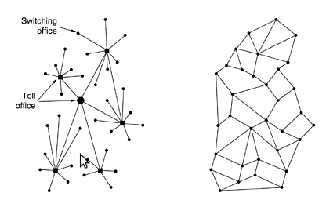
Ejemplo de redes
Internet:
ARPANET
Modelo de Red Packed Switched propuesta por Paul Baran

Slide 29
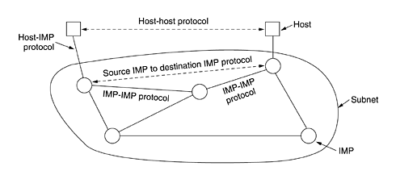
Diseño ARPANET
56 kbps
IMP: Interface Message Processors

Slide 30
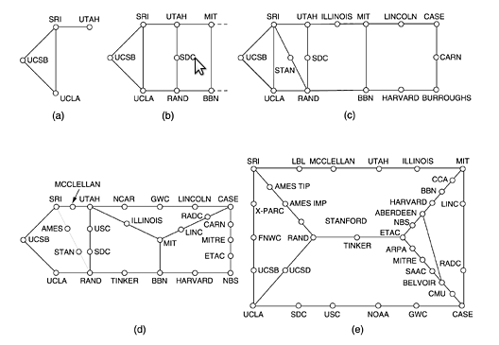
Evolución de ARPANET
(a) Diciembre 1969. (b) Julio 1970. (c) Marzo 1971. (d) Abril 1972. (e) Septiembre 1972.

Slide 31
Evolución de ARPANET
En los 80's ya se conectaban redes LAN
Creció tanto que encontrar un host podía tomar mucho tiempo, entonces apareció el DNS (Domain Name System)‏

Slide 32
NSFNET
1970's únicamente las universidades que tenían convenios con Advanced Research Projects Agency tenían acceso a ARPANET.
NSF (National Science Foundation) crea un backbone para conectar a la red sus supercomputadoras en San Diego, Boulder, Champaign, Pittsburgh, Ithaca, and Princeton.
NSFNET permite que otras universidades se conecten a la red.

Slide 33
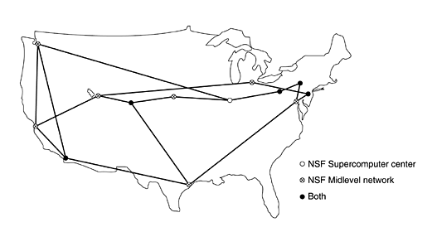
Cobertura de NSFNET

Slide 34
NSFNET
Se contrataron líneas de fibra a MCI con 448 Kbps.
En 1990 se actualizó el backbone a 1.5 Mbps.
NSF no permitía que las empresas participaran en la red.
NSF promovió que MERIT, MCI e IBM formaran una corporación sin fines de lucro, ANS (Advanced Networks and Services)‏

Slide 35
ANSNET
45 Mbps
Funcionó por 5 años y fue vendida a America Online.
NSF firmó contratos con 4 compañías para establecer un NAP (Network Access Point).
PacBell -- San Francisco,
Ameritech -- Chicago,
MFS --Washington, D.C., y
Sprint -- New York City.

Slide 36
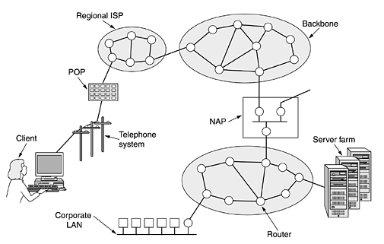
Arquitectura del Internet

Slide 37
Redes Orientadas a Conexión
Propuesto por las compañías de teléfonos.
Argumentos:
QoS (Quality of Service) vital para transmitir audio y video
Cobranza

Slide 38
X.25
La primera en aparecer (1970).
Para intercambiar datos las computadoras debían establecer una conexión (hacer llamada).
Se intercambiaban paquetes con una cabecera de 3 bytes y hasta 128 bytes de datos.

Slide 39
Frame Relay
Aparece en 1980.
Sin control de errores y de flujo.
Garantiza el orden en la entrega.
Usado por compañías para interconectar sus redes LAN y así enlazar sus oficinas.

Slide 40
ATM (Asynchronous Transfer Mode)
Uniría voz, datos, televisión por cable, telex, telégrafos, palomas mensajeras, vasitos conectados por hilos, señales de humo, etc…
A pesar de su fracaso sigue usándose por las compañías telefónicas en sus redes internas.

Slide 41
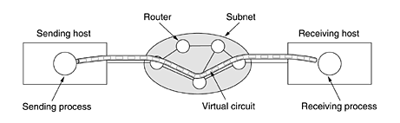
Circuitos Virtuales en redes ATM
Se crea la conexión entre cada par de routers participantes en el circuito, reservando los recursos necesarios para garantizar una buena comunicación.

Slide 42
Redes ATM
Célula: Unidad de transmisión de tamaño fijo 53 bytes (5 de cabecera y 48 para datos).
Era más eficiente enrutar (por hardware) estas células, que enviar paquetes IP de tamaño variable, lo cual era por software.
Permite hacer broadcast.
Una célula chica no satura el canal por mucho tiempo (mejor QoS).
No garantiza la entrega, pero si garantiza que las que lleguen, lleguen en órden.
Tasas de transferencia: 155 Mbps y 622 Mbps

Slide 43
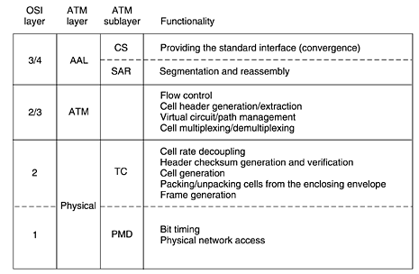
Modelo de Referencia de ATM
AAL: ATM Adaptation Layer
SAR: Segmentation And Reassembly
CS: Convergence Sublayer
TC: Transmission Convergence
PMD: Physical Medium Dependent

Slide 44
Ethernet
ALOHANET (Norman Abramson, University of Hawaii, 1970’s)
Ethernet (Bob Metcalfe y David Boggs, 1976, Xerox Palo Alto Research Center)
The economist,¨”Out of the ether” (2003) Available: http://www.economist.com/node/2019967 [Online]

Slide 45
Ethernet
Cable coaxial de 2.5 km (con repetidores cada 500 m).
Hasta 256 estaciones en red por medio de transceivers
Tasa de transferencia de 2.94 Mbps.
Cada computadora antes de transmitir escucha si no hay otra usando el cable.

Slide 46
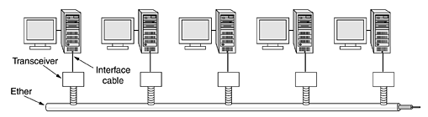
Ethernet

Slide 47
Estandarización de Ethernet
DEC, Intel y Xerox elaboraron un estándar (DIX) en 1978 para una Ethernet de 10-Mbps.
En 1983 con ligeros cambios pasó a ser el estándar 802.3 de IEEE.

Slide 48
Desarrollo de Ethernet
Metcalfe fundó una empresa para vender adaptadores de red a la que llamó 3Com.
Siguió evolucionando de los 10 Mbps a los 100 Mbps y ahora a los 1000 Mbps.
Surgieron mejoras en el cableado y aparecieron diversos dispositivos como hubs, switchs, etc.

Slide 49
Otros estándares Ethernet
802.4: Token bus, apoyado por General Motors.
802.5: Token Ring propuesto por IBM y prácticamente solo usado por IBM a pesar de su nueva versión gigabit 802.5v.

Slide 50
Redes LAN Inalámbricas
Transmisores de radio: Lo bueno de los estándares es que cada quien puede tener el suyo!!!!
IEEE 802.11 (WiFi)
1997 : 1 y 2 Mbps
1999: 802.11a
Velocidades de 11, 54 y 108Mbps

Slide 51
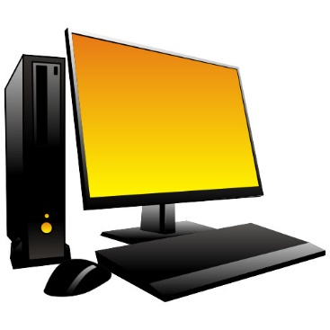
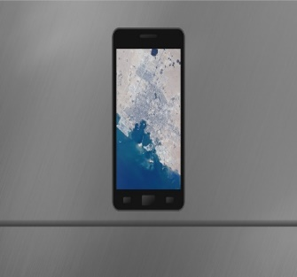
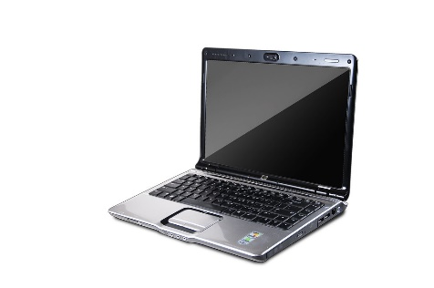
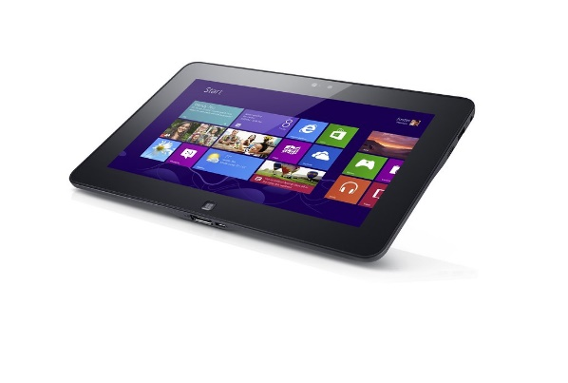
Modos de operación 802.11
Con estación base
Cable de red

Slide 52
Modos de operación 802.11
Sin estación base (ad hoc networking)

Slide 53
Problemas en redes inalámbricas.
Arbitraje y acceso al medio: Detectar silencio no garantiza que otra estación no esté empezando a transmitir.
Eco (multipath fading): La señal puede rebotar en los objetos.
El software debe detectar cuando aparecen y desaparecen dispositivos en la red.

Slide 54
Problemas en redes inalámbricas.
Movilidad: Si una laptop se aleja de la base donde estableció su conexión y entra en el radio de alcance de otra base; no debe perder su conexión.
base
Red Ethernet
Puerta
de
enlace
célula

Slide 55
Estándares de Redes
Permiten que computadoras distintas se comuniquen.
Tienen un impacto en el mercado.

Slide 56
Tipos de estándares
De facto: Simplemente ocurren por que la mayoría de la población los acepta: windows, IBM PC, etc.
De jure: Son propuestos por un comité con el poder legal, para hacerlo.

Slide 57
Orígenes de las Organizaciones
1865: Países de Europa intentan estandarizar telégrafo.
1947: ITU (International Telecommunication Union) agencia de las Naciones Unidas.
1956-1993: CCITT (Comité Consultatif International Télégraphique et Téléphonique)

Slide 58
Divisiones de ITU
Radiocomunicaciones (ITU-R).
Telecomunicaciones (ITU-T).
Desarrollo (ITU-D).

Slide 59
¿Quiénes pertenecen a ITU-T ?
Gobiernos: (200) miembros de Naciones Unidas.
Miembros del Sector: Compañías de telecomunicaciones (500): proveedoras de servicios, fabricantes de equipos, componentes e incluso organizaciones sin fines de lucro.
Associate members: Organizaciones pequeñas interesadas en el estudio de un campo específico.
Agencias reguladoras: Organismos de los gobiernos que regulan las actividades de las compañías (Ejemplo: U.S. Federal Communications Commission)

Slide 60
ITU-T Solo hace recomendaciones técnicas
Ejemplo:
V.24 (EIA RS-232)
V.90 56-kbps modem

Slide 61
Entonces: ¿Quién hace los estándares internacionales?
ISO (International Standards Organization), compuesta por organizaciones de estándares de diversos países (89).
ANSI (U.S.), BSI (Gran Bretaña), AFNOR (Francia), DIN (Alemania) y los demás.
ISO es miembro de ITU-T.

Slide 62
IEEE (Institute of Electrical and Electronics Engineers )
No. | Tema
802.1 | Descripción general y la arquitectura de las LAN
802.2  | Control de enlace lógico
802.3  | Ethernet
802.4  | Token bus
802.5 | Token Ring (LAN de IBM)
802.6  | Dual queue dual bus (primera MAN)
802.7  | Grupo de asesoría técnica en tecnologías de banda ancha
802.8  | Grupo de asesoría técnica en tecnologías de fibra óptica.
802.9  | LANs Isocrónicas (para aplicaciones tiempo real)
802.10  | LANs virtuales y seguridad
802.11  | LANs Inalámbricas
802.12  | Prioridad de demanda (HP AnyLAN)
802.13 | Nadie lo quiere
802.14  | Cable modems (La industria llego primero)
802.15  | Personal area Networks (Bluetooth)
802.16  | Redes Inalámbricas de banda ancha
802.17 | Packet ring

